Slide 1
相似检测与比对
龙水彬 3220200929 邬惠燕 3220200973
刘雨程 3220200926 付卓新 3220200872
刘欣睿 3220200923 李四贝 3220200904

Slide 2
1
文本相似度定义及其相关概念辨析
2
基于字符串的文本相似度检测
3
基于语料库的文本相似度检测
OUTLINE
4
基于世界知识文本相似度检测
5
文本比对
6
Demo展示

Slide 3
1
文本相似度定义
及其相关概念辨析
汇报人：龙水彬 3220200929

Slide 4
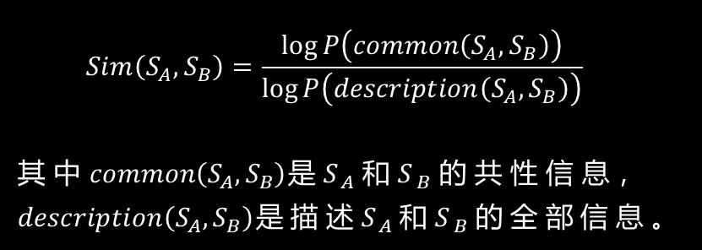
文本相似度 & 相关度
1
文本相似度
相关度
相似度定理
定义
$$Sim\left(S_{A},S_{B}\right)=\frac{\log{P\left(common\left(S_{A},S_{B}\right)\right)}}{\log{P\left(description\left(S_{A},S_{B}\right)\right)}}$$
其中$common\left(S_{A},S_{B}\right)$是$S_{A}$和$S_{B}$的共性信息，$description\left(S_{A},S_{B}\right)$是描述$S_{A}$和$S_{B}$的全部信息。
两个事物以任何形式相互关联的程度，
例如：上下位关系、同义关系、反义关系、
部件–整体关系、值–属性关系等。
相似度是相关度的一种特殊情况
文本相似度越高，相关度越大
但相关度越大，不能说明相似度高

Slide 5
文本相似度检测方法分类
1
基于字符串
基于语料库
该方法从字符串匹配度出发, 以字符串共现和重复程度为相似度的衡量标准。
该方法利用从语料库中获取的信息，从语义角度计算文本相似度。
基于世界知识
其它方法
该方法利用具有规范组织体系的知识库计算文本相似度。
包括基于词语组合的句法分析法与综合字符匹配和语义相似的混合方法等。

Slide 6
2
基于字符串的
文本相似度检测
汇报人：龙水彬 3220200929
邬惠燕 3220200973

Slide 7
基于字符串 – 总览
2
基于字符串
基于字符
基于词语
编辑
距离
汉明
距离
LCS
Jaro
Winler
N-gram
基于表面词语
基于散列算法

Slide 8
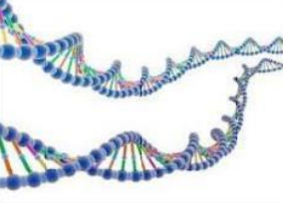
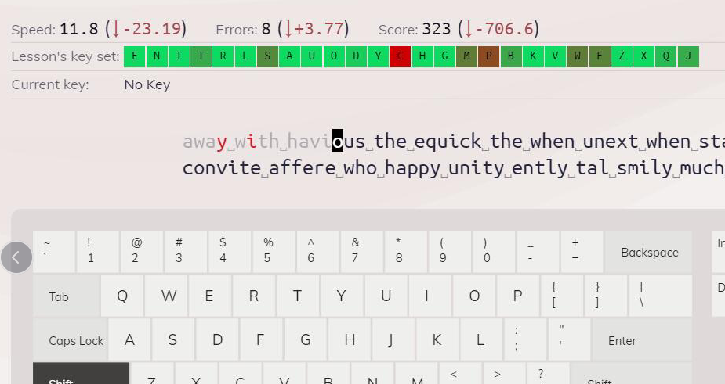
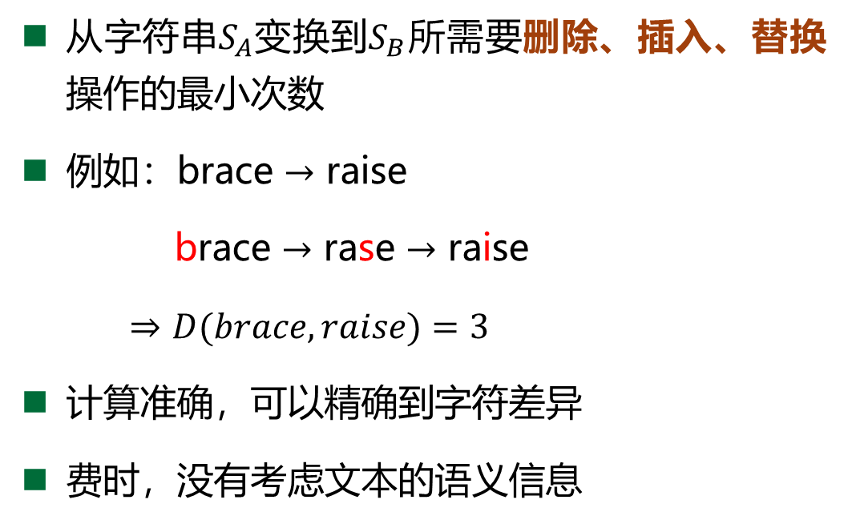
基于字符 – 编辑距离
2.1
从字符串$S_{A}$变换到$S_{B}$所需要删除、插入、替换操作的最小次数
例如：brace $→$ raise
brace $→$ rase $→$ raise
$⇒D(brace, raise)=3$
计算准确，可以精确到字符差异
费时，没有考虑文本的语义信息
DNA序列对比
打字软件纠错

Slide 9
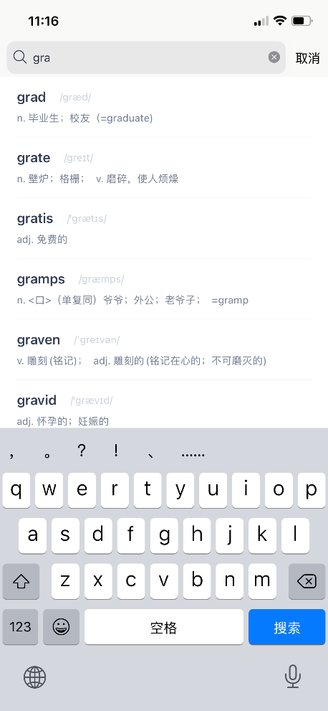
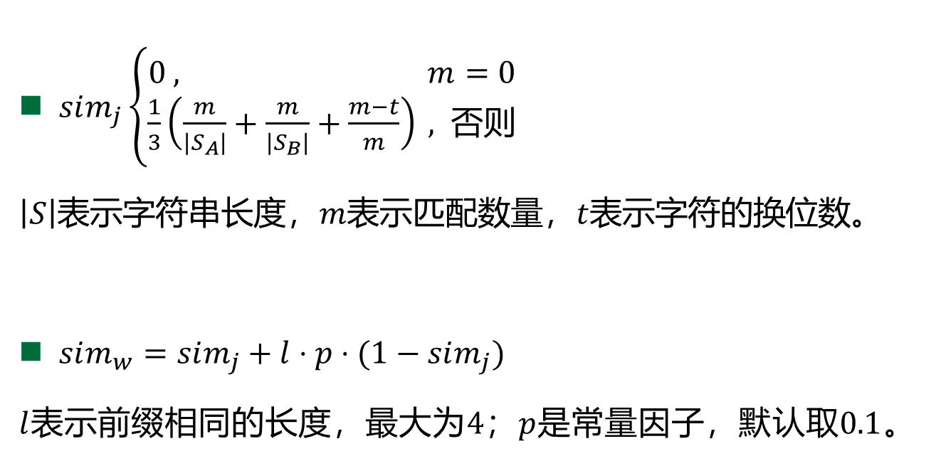
基于字符 – Jaro-Winkler
2.1
$sim_{j}\left\{\begin{aligned}0 , m=0 \\ &\frac{1}{3}\left(\frac{m}{\left|S_{A}\right|}+\frac{m}{\left|S_{B}\right|}+\frac{m−t}{m}\right) , 否则\end{aligned}\right.$
$\left|S\right|$表示字符串长度，$m$表示匹配数量，$t$表示字符的换位数。
$sim_{w}=sim_{j}+l⋅p⋅(1−sim_{j})$
$l$表示前缀相同的长度，最大为$4$；$p$是常量因子，默认取$0.1$。
单词搜索

Slide 10
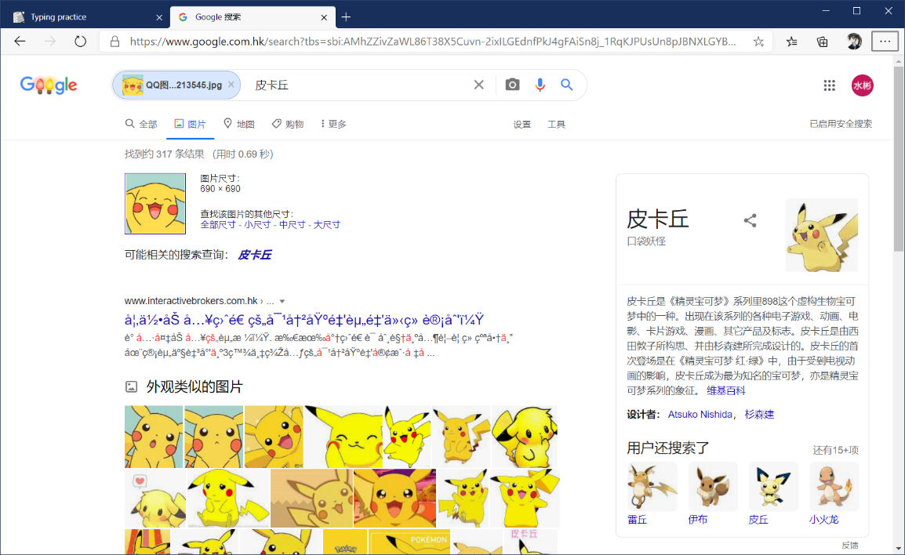
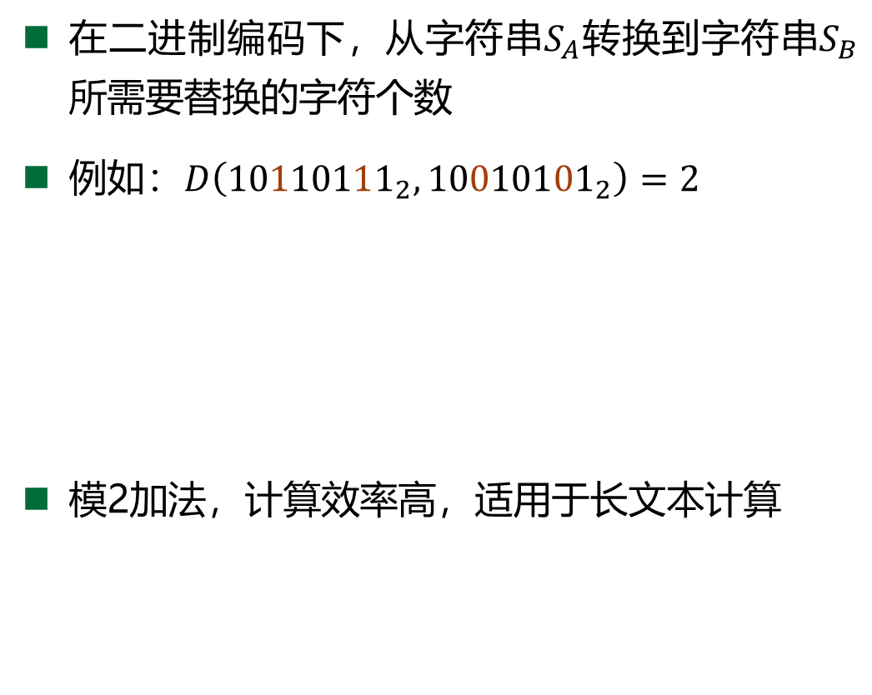
基于字符 – 汉明距离
2.1
在二进制编码下，从字符串$S_{A}$转换到字符串$S_{B}$所需要替换的字符个数
例如：$D\left({10110111}_{2},{10010101}_{2}\right)=2$
模2加法，计算效率高，适用于长文本计算
101101100
+
00100010
10010101
搜索引擎支持以图搜图

Slide 11
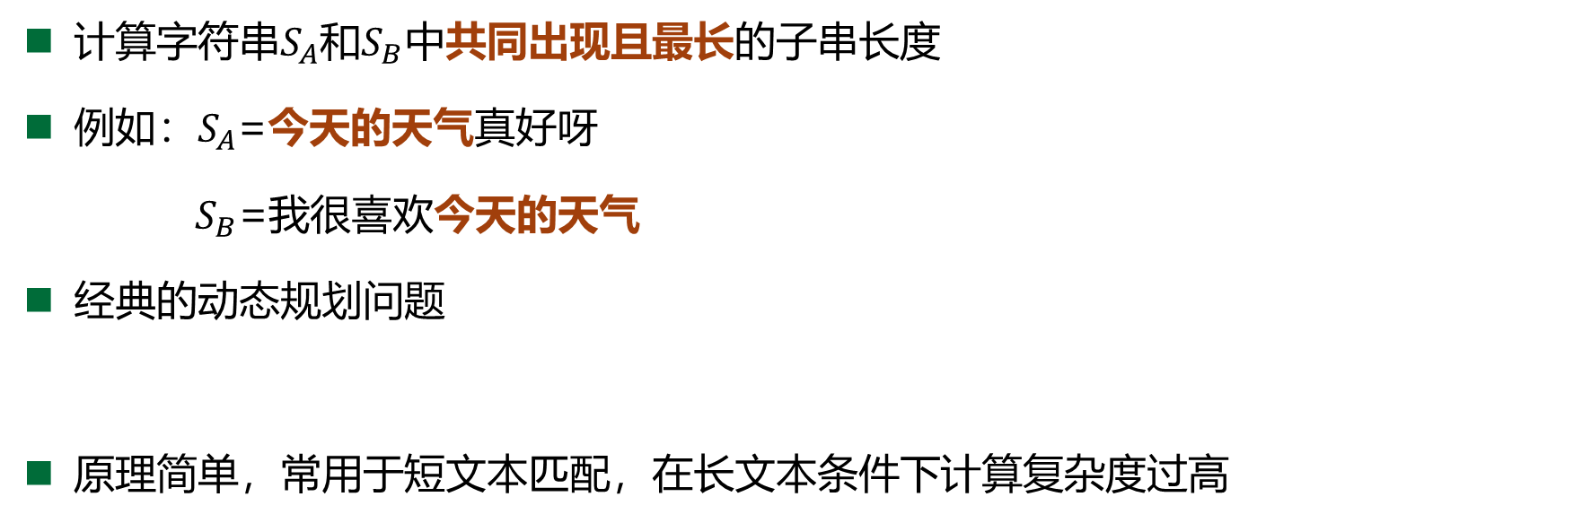
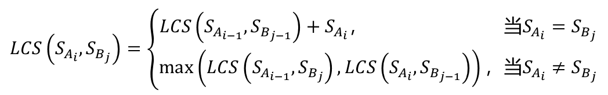
基于字符 – LCS
2.1
最长公共序列
计算字符串$S_{A}$和$S_{B}$中共同出现且最长的子串长度
例如：$S_{A}$=今天的天气真好呀
$S_{B}$=我很喜欢今天的天气
经典的动态规划问题
原理简单，常用于短文本匹配，在长文本条件下计算复杂度过高
$$LCS\left(S_{A_{i}},S_{B_{j}}\right)=\left\{\begin{aligned}LCS\left(S_{A_{i−1}},S_{B_{j−1}}\right)+S_{A_{i}}， 当S_{A_{i}}=S_{B_{j}} \\ \max\left(LCS\left(S_{A_{i−1}},S_{B_{j}}\right),LCS\left(S_{A_{i}},S_{B_{j−1}}\right)\right)，当S_{A_{i}}≠S_{B_{j}}\end{aligned}\right.$$

Slide 12
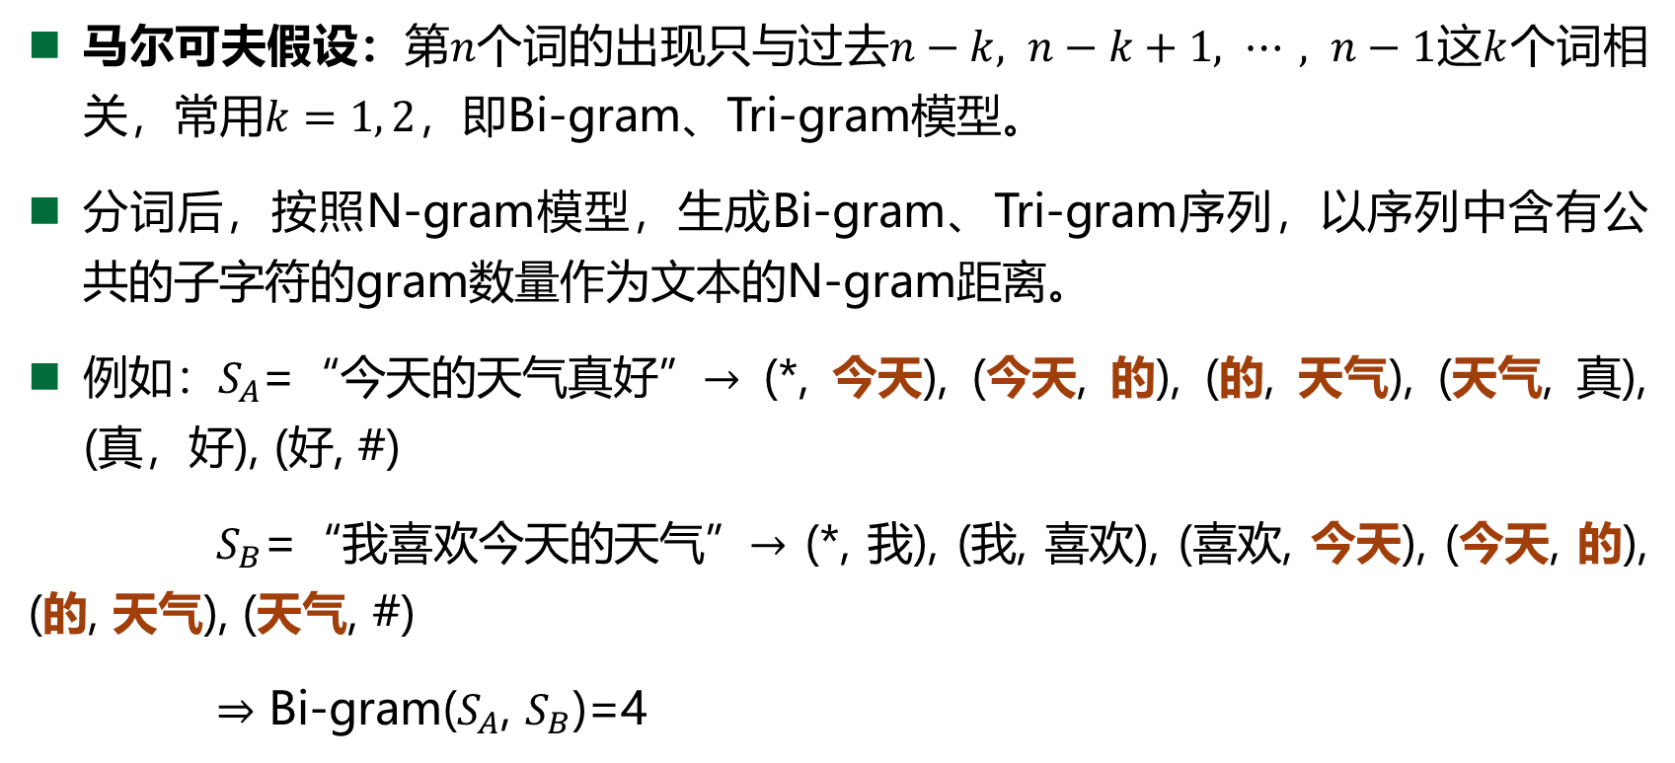
基于字符 – N-gram
2.1
马尔可夫假设：第$n$个词的出现只与过去$n−k, n−k+1, ⋯, n−1$这$k$个词相关，常用$k=1, 2$，即Bi-gram、Tri-gram模型。
分词后，按照N-gram模型，生成Bi-gram、Tri-gram序列，以序列中含有公共的子字符的gram数量作为文本的N-gram距离。
例如：$S_{A}$=“今天的天气真好”$→$ (*, 今天), (今天, 的), (的, 天气), (天气, 真), (真，好), (好, #)
$S_{B}$=“我喜欢今天的天气”$→$ (*, 我), (我, 喜欢), (喜欢, 今天), (今天, 的), (的, 天气), (天气, #)
$⇒$ Bi-gram($S_{A}$, $S_{B}$)=4

Slide 13
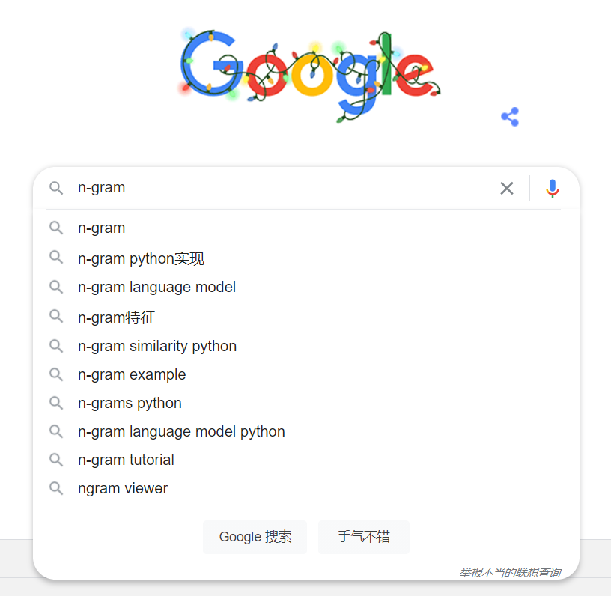
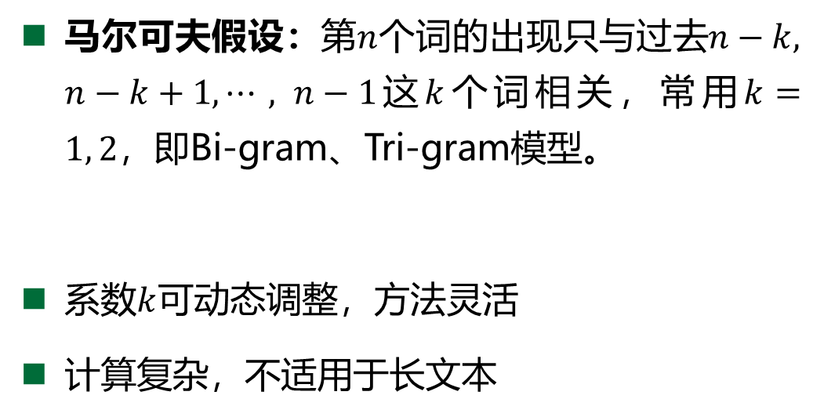
基于字符 – N-gram
2.1
马尔可夫假设：第$n$个词的出现只与过去$n−k, n−k+1, ⋯, n−1$这$k$个词相关，常用$k=1, 2$，即Bi-gram、Tri-gram模型。
系数$k$可动态调整，方法灵活
计算复杂，不适用于长文本
模糊搜索

Slide 14
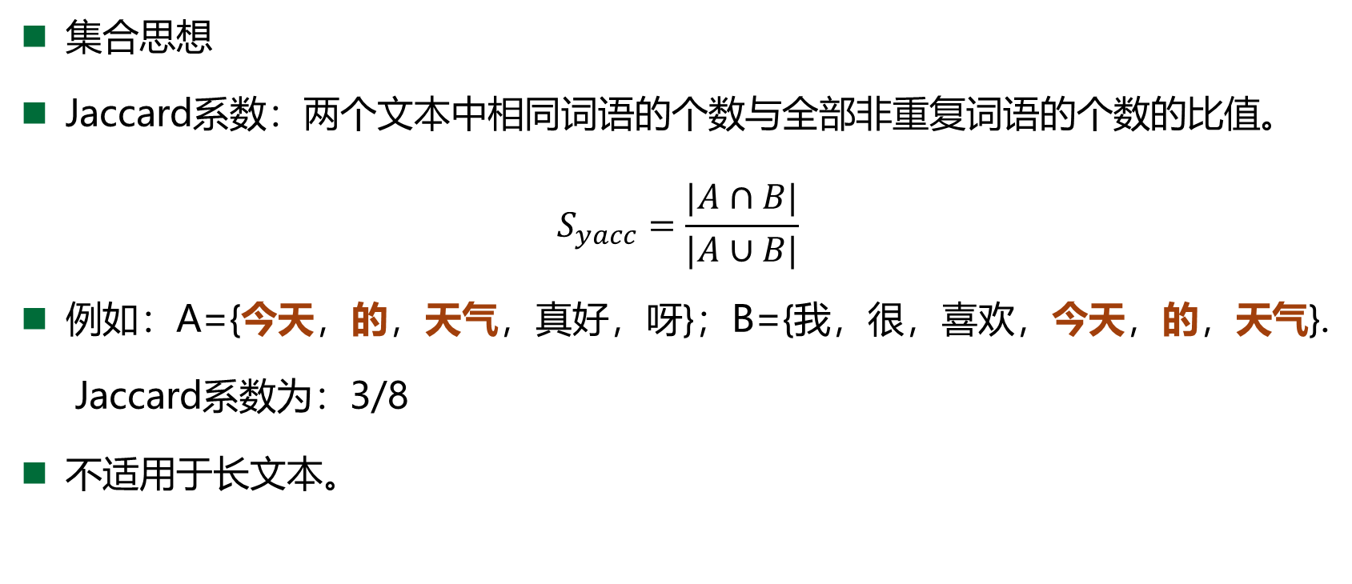
基于表面词语 – Jaccard
2.2
集合思想
Jaccard系数：两个文本中相同词语的个数与全部非重复词语的个数的比值。
$$S_{yacc}=\frac{|A∩B|}{|A∪B|}$$
例如：A={今天，的，天气，真好，呀}；B={我，很，喜欢，今天，的，天气}.
Jaccard系数为：3/8
不适用于长文本。

Slide 15
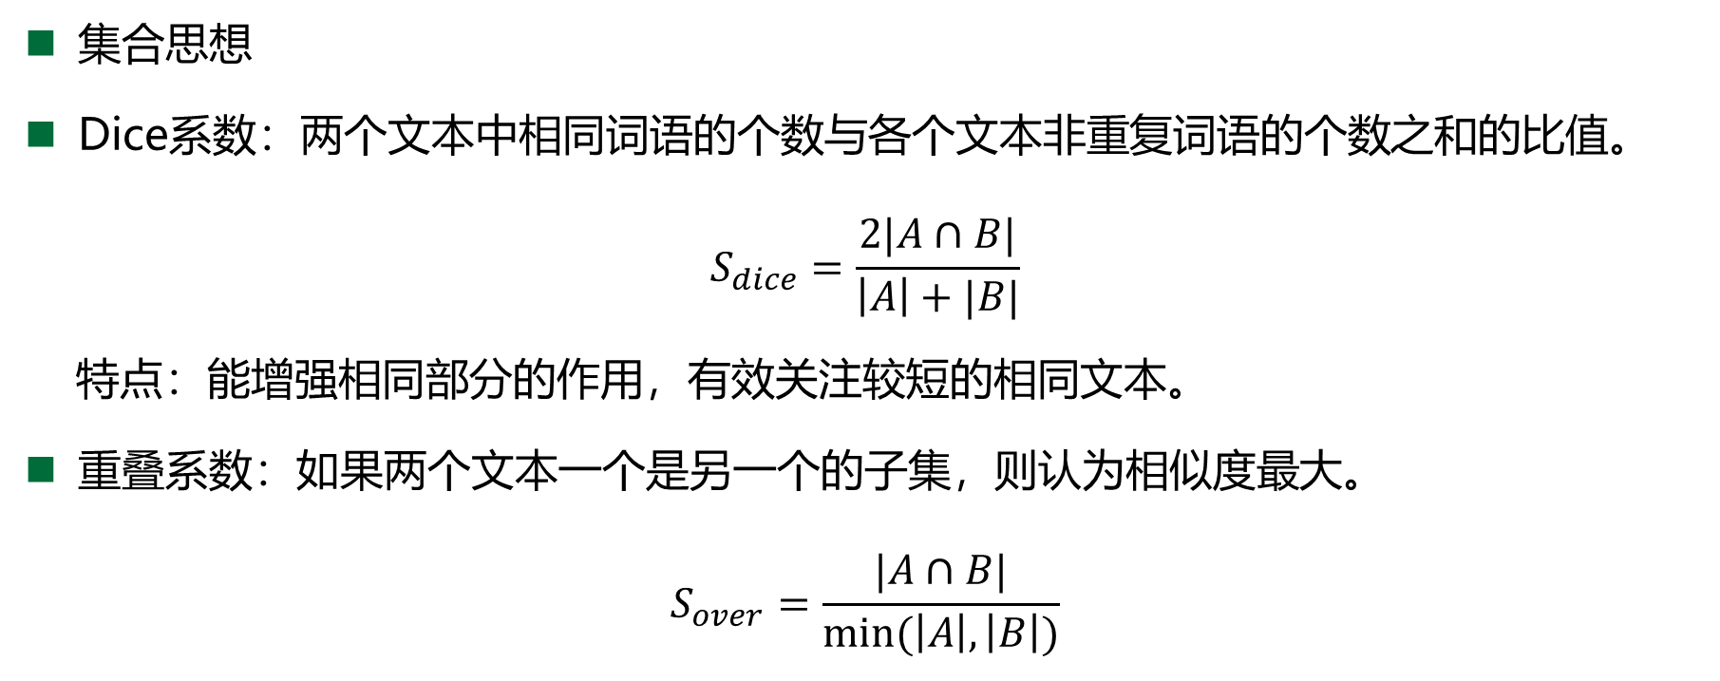
基于表面词语 – Dice系数、重叠系数
2.2
集合思想
Dice系数：两个文本中相同词语的个数与各个文本非重复词语的个数之和的比值。
$$S_{dice}=\frac{2|A∩B|}{\left|A\right|+|B|}$$
特点：能增强相同部分的作用，有效关注较短的相同文本。
重叠系数：如果两个文本一个是另一个的子集，则认为相似度最大。
$$S_{over}=\frac{|A∩B|}{min⁡(\left|A\right|, \left|B\right|)}$$

Slide 16
基于散列算法 – Simhash
2.2
Simhash 是一种将文本数据映射为固定长度的二进制编码的算法。可以用于文本相似度计算。
例如： A={今天，的，天气，真好，呀}
使用汉明距离计算两个文本通过 simhash 得到的编码的相似度
分词
哈希
词语 | 编码 | 权重 | 加权
今天 | 0, 0, 1, 0, 1 | 3 | -3,-3, 3,-3, 3
的 | 1, 1, 0, 0, 1 | 1 | 1, 1,-1,-1, 1
天气 | 0, 0, 1, 1, 0 | 4 | -4,-4, 4, 4,-4
真好 | 1, 0, 1, 0, 1 | 3 | 3,-3, 3,-3, 3
呀 | 0, 1, 0, 1, 1 | 1 | -1, 1,-1, 1, 1
加权
累加
二值化
累加 | -4,-8, 8,-2, 4
二值化 | 0, 0, 1, 0, 1
比较

Slide 17
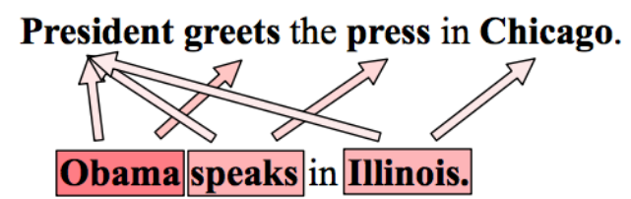
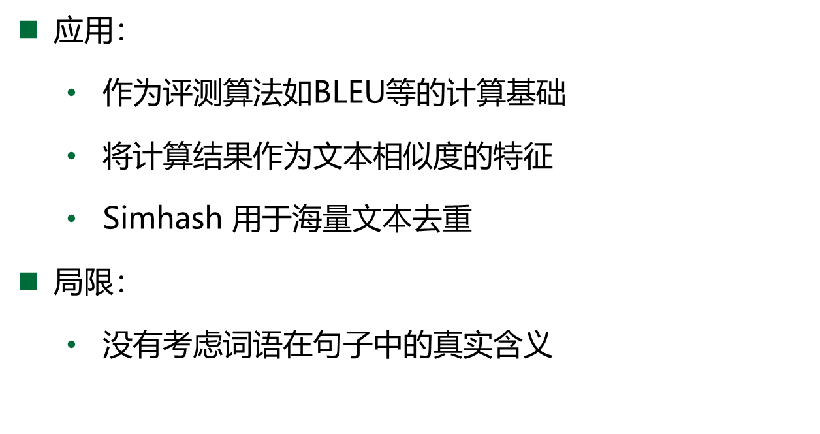
应用与局限
2.2
应用：
作为评测算法如BLEU等的计算基础
将计算结果作为文本相似度的特征
Simhash 用于海量文本去重
$局限$：
没有考虑词语在句子中的真实含义

Slide 18
3
基于语料库的
文本相似度检测
汇报人：刘雨程 3220200926
付卓新 3220200872

Slide 19
基于语料库 – 总览
3
基于语料库
词袋模型
词嵌入
BERT
搜索引擎
LSA
PLSA
LDA
监督
无监督
返回页面数
查询结果片段

Slide 20
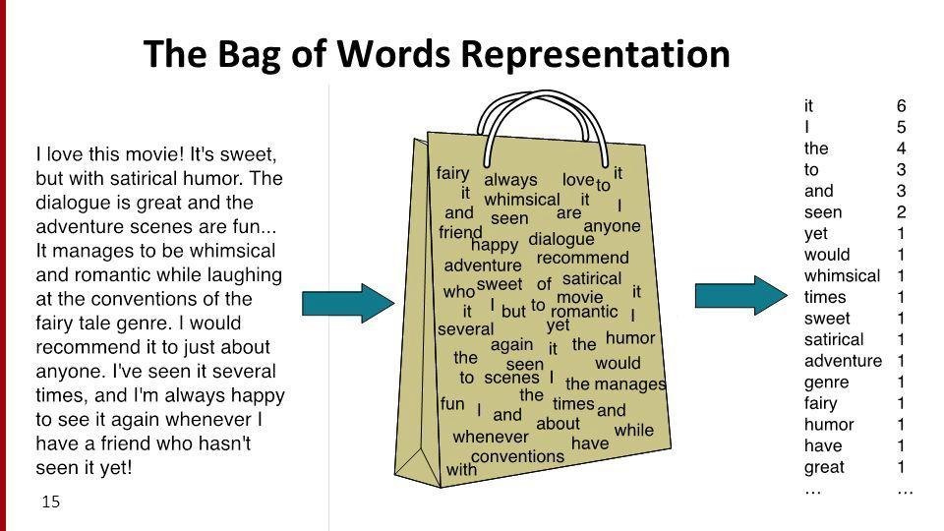
基于语料库 – 词袋模型
3.1
词袋模型（BoW）认为文本中的每个词都是独立的，忽略词序、语法和句法，将文章看做词的组合。
一篇文本(文章)被表示成"装着词的袋子"
Notes:
Bag-of-Words词袋模型,经常用在自然语言处理和信息检索当中.在词袋模型中,一篇文本(文章)被表示成"装着词的袋子",也就是说忽略文章的词序和语法,句法;将文章看做词的组合,文中出现的每个词都是独立的,不依赖于其他词.虽然这个事实上并不成立,但是在实际工作中效果很好。

Slide 21
基于语料库 – 词袋模型
3.1
基于词袋模型的方法主要包括
向量空间模型(Vector Space Model, VSM)
潜在语义分析(Latent Semantic Analysis, LSA)
概率潜在语义分析(Probabilistic Latent Semantic Analysis, PLSA)
潜在狄利克雷分布(Latent Dirichlet Allocation, LDA)
VSM
词袋模型
LSA、PLSA
LDA
Notes:
词袋模型(Bag of Words Model, BOW)建立在分布假说的基础上, 即“词语所处的上下文语境相似, 其语义则相似”。基本思想是不考虑词语在文档中出现的顺序, 将文档表示成一系列词语的组合。根据考虑的语义程度不同, 基于词袋模型的方法主要包括向量空间模型(Vector Space Model, VSM)、潜在语义分析(Latent Semantic Analysis, LSA)、概率潜在语义分析(Probabilistic Latent Semantic Analysis, PLSA)和潜在狄利克雷分布(Latent Dirichlet Allocation, LDA)

Slide 22
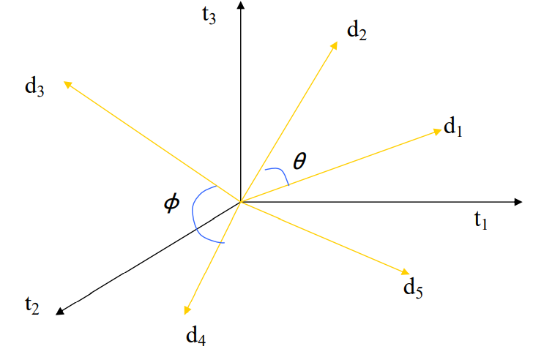
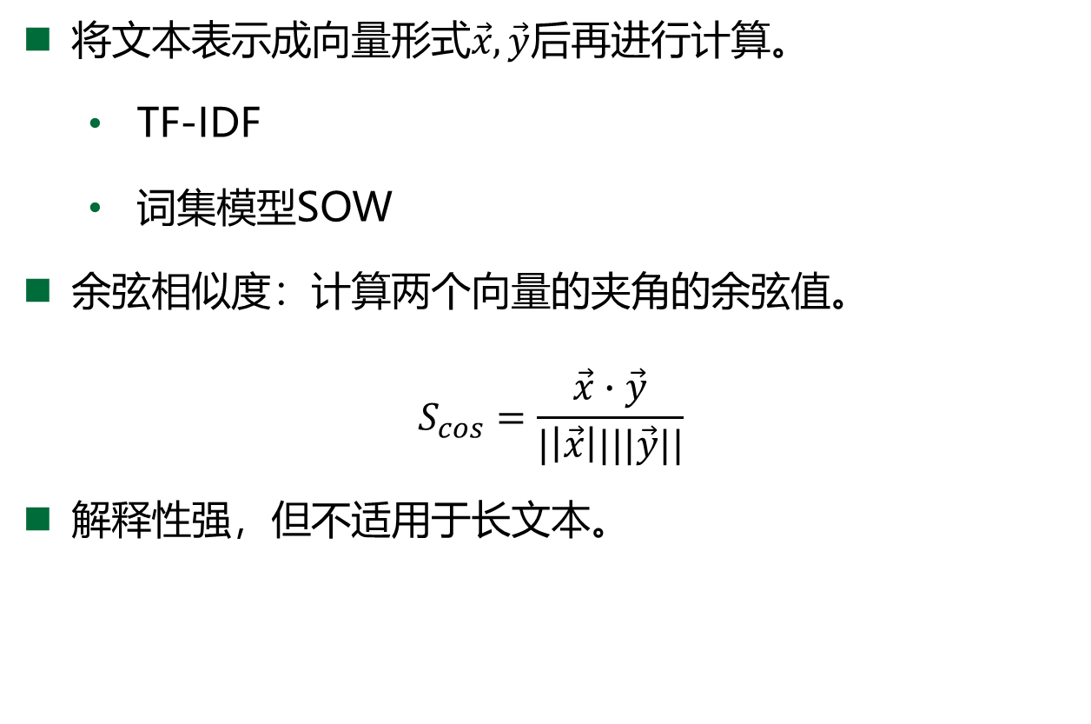
词袋模型 – 余弦相似度
3.1
将文本表示成向量形式$\vec{x}, \vec{y}$后再进行计算。
TF-IDF
词集模型SOW
$余弦$相似度：计算两个向量的夹角的余弦值。
$$S_{cos}=\frac{\vec{x}∙\vec{y}}{|\left|\vec{x}\right||||\vec{y}||}$$
解释性强，但不适用于长文本。

Slide 23
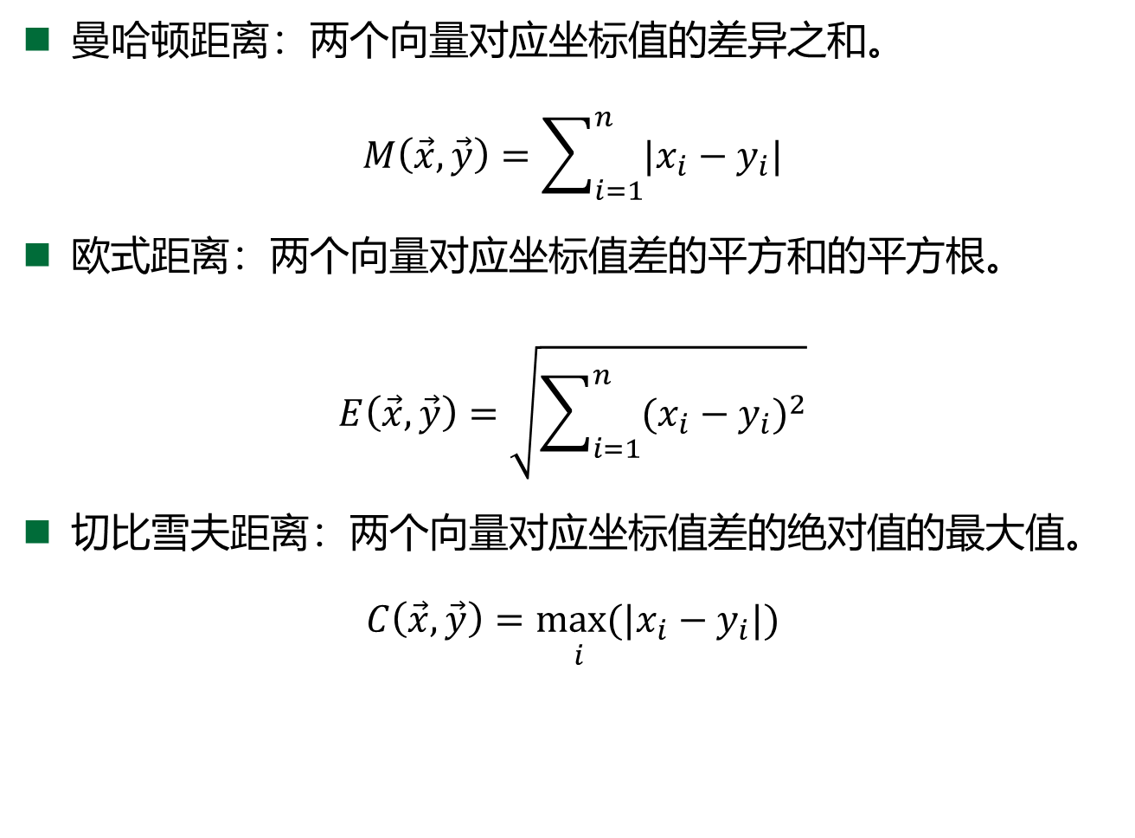
词袋模型 – 距离
3.1
曼哈顿距离：两个向量对应坐标值的差异之和。
$$M\left(\vec{x},\vec{y}\right)=\sum_{i=1}^{n}{|x_{i}−y_{i}|}$$
欧式距离：两个向量对应坐标值差的平方和的平方根。
$$E\left(\vec{x},\vec{y}\right)=\sqrt{\sum_{i=1}^{n}{{(x_{i}−y_{i})}^{2}}}$$
切比雪夫距离：两个向量对应坐标值差的绝对值的最大值。
$$C\left(\vec{x},\vec{y}\right)=\underset{ⅈ}{max(}{|x}_{i}−y_{i}|)$$
算法简单直接，但效果粗糙，不适用于长文本。
常用于如神经网络等研究中基本的距离计算

Slide 24
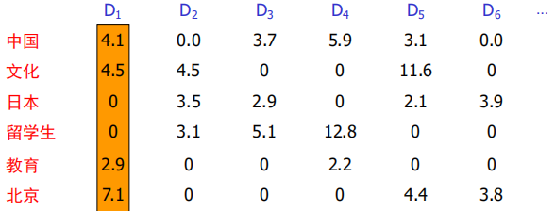
词袋模型 – VSM
3.1
将每一篇文档都转化成一个向量，向量的每一分量是词频或者tf-idf值。
两个文档之间的相似性问题转变成了两个向量之间的相似性问题。
Notes:
1965年, Salton 等提出 VSM, 这种方法受到广大学者的青睐。基本思想是将每篇文档表示成一个基于词频或者词频 – 逆文档频率 (Term Frequency-Inverse Document Frequency, TF-IDF)权重的实值向量, 那么 N 篇文档则构成 n 维实值空间, 其中空间的每一维都对应词项, 每一篇文档表示该空间下的一个点或者向量。而两个文档的相似度就是两个向量的距离, 一般采用余弦相似度方法计算。
通常是将文档向量化以后，对文档向量进行单位化，再计算两个文档向量的内积，就是余弦相似度。
缺点：
1.当文档数量很多，常常出现的词就很多，这时，产生的高维稀疏矩阵导致计算效率不高
2.向量空间模型算法的假设是文本中抽取的特征项没有关联, 这其实不符合文本的语义表达。内积相似度未必能够准确表达两个文本的语义相似度，因为自然语言的单词具有一词多义性及多词一义），所以基于单词向量的相似度计算存在不精确的问题

Slide 25
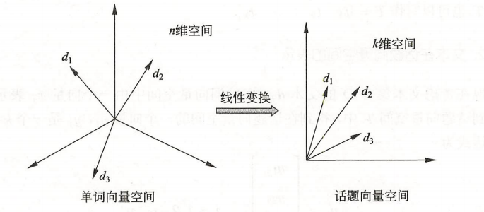
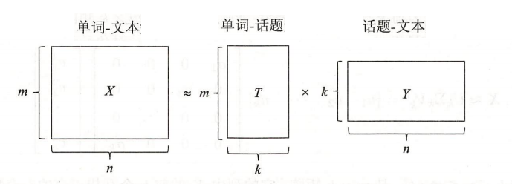
词袋模型 – LSA
3.1
话题向量空间
给定一个文本，用话题空间的一个向量表示该文本，该向量的每一分量对应一个话题，其数值为该话题在该文本中出现的权值。
话题的个数通常远远小于单词的个数，因此话题向量空间模型更加抽象
Notes:
再讲LSA之前需要引入话题向量空间
话题（topic），就是指文本所讨论的内容或主题。
一个文本一般含有若干个话题
如果两个文本的话题相似，那么两者的语义应该也相似
话题由若干个语义相关的单词表示
如同义词（如“airplane”与“aircraft”）可以表示同一个话题
而多义词（如“apple”）可以表示不同的话题
这样，基于话题的模型就可以解决上述基于单词的模型存在的问题。
定义一种话题向量空间模型（topic vector space model）
给定一个文本，用话题空间的一个向量表示该文本，该向量的每一分量对应一个话题，其数值为该话题在该文本中出现的权值
用两个向量的内积或标准化内积表示对应的两个文本的语义相似度
话题的个数通常远远小于单词的个数，所以话题向量空间模型更加抽象
潜在语义分析正是构建话题向量空间的方法（即话题分析的方法）
单词向量空间模型与话题向量空间模型互为补充，两者可以同时使用

Slide 26
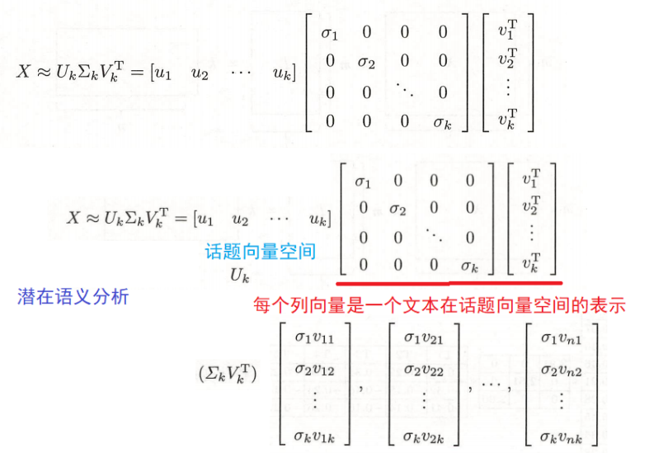
词袋模型 – LSA
3.1
LSA步骤：
1 建立单词-文档矩阵
2 对矩阵进行奇异值分解M=U*S*V
3 对分解后的矩阵进行降维：选择奇异值最大的t个数，同时保留矩阵U和V的前t列
4 使用降维后的矩阵重建单词-文档矩阵
Notes:
LSA基本思想：将文本从稀疏的高维词汇空间映射到低维的潜在语义空间, 在潜在语义空间计算相似性。
潜在语义分析 利用 矩阵奇异值分解（SVD）或者非负矩阵分解（NMF），对单词-文本矩阵进行分解
左矩阵 作为话题向量空间
对角矩阵 与 右矩阵的乘积 作为 文本在话题向量空间的表示
潜在语义分析 根据 确定的话题个数t 对单词-文本矩阵进行截断奇异值分解
可以去除部分噪声，虽然解决了一义多词，但没有解决一词多义的问题，因为LSA将每一个词表示为潜在语义空间中的一个点，因此一个词的多个意义在空间中对应的是一个点，没有被区分。再者是奇异值分解比较耗时
LSA是基于VSM提出的，VSM得到的是单词-文本矩阵，LSA得到的是主题-文本矩阵，它是通过对VSM的矩阵进行矩阵分解得到的，利用矩阵分解可以去除原始向量空间的某些“噪音”来提高信息检索的精确度。

Slide 27
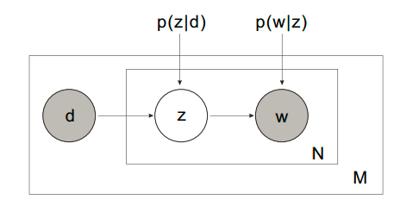
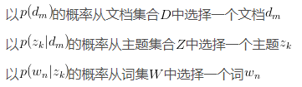

词袋模型 – PLSA
3.1
PLSA在LSA的基础上引入主题层，采用期望最大化（EM）算法训练主题，具备了统计基础，多义词和同义词在PLSA中分别被训练到不同的主题和相同的主题下。
Notes:
pLSA其实不过是提出了一种关于人在写文章时的假设，pLSA认为就是人在写文章的时候会首先想到几个主题，那么这篇文章就是由这几种主题组成的。 比如：家庭，购物等等。人在想到了这些主题以后就开始写出具体的单词，而在每种主题的影响下，每个单词出现的概率是不同的。pLSA关心的就是每篇文章中的每个主题的分布，和每个主题下单词的分布。
PLSA在LSA的基础上引入主题层，采用期望最大化（EM）算法训练主题，具备了统计基础，多义词和同义词在PLSA中分别被训练到不同的主题和相同的主题下。
训练过程就是 要找出来一种可能，能够使每一篇文章中的每一个单词的概率相乘后的结果比任何其他的可能都大
避免了多义词、同义词的影响, 但不适用于大规模文本，因为当文档数量增加，参数也会增加，模型容易过拟合。

Slide 28
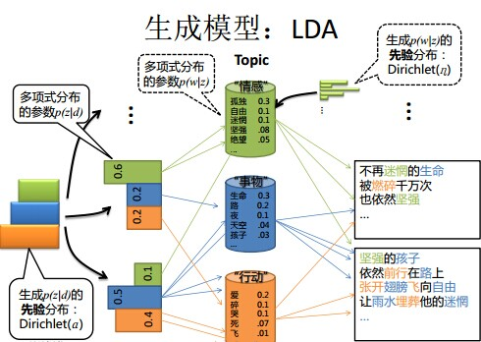
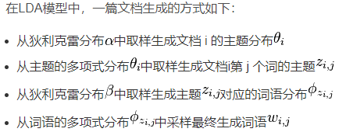
词袋模型 – LDA
3.1
LDA：对文本进行主题建模，并在主题对应的词语分布中遍历抽取文本中的词语，得到文本的主题分布，通过此分布计算文本相似度。LDA的文档到主题服从Dirichlet分布, 主题到词服从多项式分布,。
Notes:
LDA主题模型是一个三层贝叶斯概率模型，包含词，主题和文档三层结构。
LDA也是要：根据给定的一篇文档，反推其主题分布
其实LDA就是在pLSA的基础上加层贝叶斯框架，即LDA就是pLSA的贝叶斯版本
PLSA中，主题分布和词分布是唯一确定的，但在LDA中，主题分布和词分布不再唯一确定不变，主题分布跟词的分布由Dirichlet先验随机确定

Slide 29
词袋模型 – 总结
3.1
词袋（Bag-of-words）模型非常易于理解和实施，并为定制特定的文本数据提供了很大的灵活性。
它在语言建模和文档分类等预测问题上取得了很大的成功。
然而，它有一些缺点，比如：
词汇：词汇需要仔细的设计。
稀疏性：模型在如此庞大的代表空间中只利用这么少的信息
含义：丢弃词序忽略了上下文，进而又影响在文档中的词语的意义（语义）。
Notes:
词袋（Bag-of-words）模型非常易于理解和实施，并为定制特定的文本数据提供了很大的灵活性。
它在语言建模和文档分类等预测问题上取得了很大的成功。
然而，它有一些缺点，比如：
词汇：词汇需要仔细的设计，特别是为了管理文档的大小，这会影响文档表示的稀疏性。
稀疏性：由于计算的原因（空间和时间复杂性）以及信息的原因，稀疏表示更难模拟，因为模型在如此庞大的代表空间中利用这么少的信息面临着巨大挑战。
含义：丢弃词序忽略了上下文，进而又影响在文档中的词语的意义（语义）。
为了解决这些问题，许多非词袋模型相继被提出，接下来由我的搭档来讲解基于神经网络的模型。

Slide 30
基于语料库 – 词嵌入
3.2
基于词嵌入的相似度检测
Word2vec
无监督
Word Embedding
Glove
相似度计算
监督
……

Slide 31
词嵌入 – 无监督方法
3.2
无监督方法
WMD
直接使用文本中各单词的词嵌入
关键词相似度矩阵
……
加和平均
余弦相似度
tf-idf
欧式距离
构建文本向量
计算文本向量相似度
sif
Jaccard距离
……
……

Slide 32
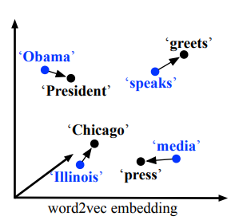
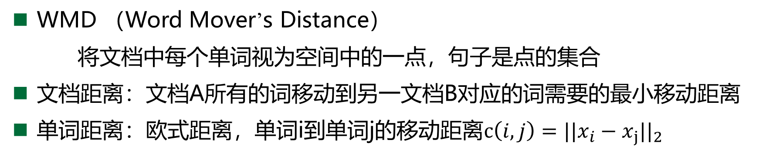
词嵌入 – 无监督方法
3.2
WMD （Word Mover’s Distance）
将文档中每个单词视为空间中的一点，句子是点的集合
文档距离：文档A所有的词移动到另一文档B对应的词需要的最小移动距离
单词距离：欧式距离，单词i到单词j的移动距离$c\left(i,j\right)={||x_{i}−x_{j}||}_{2}$
DocA: Obama speaks to the media in Illinois
DocB: The President greets the press in Chicago

Slide 33
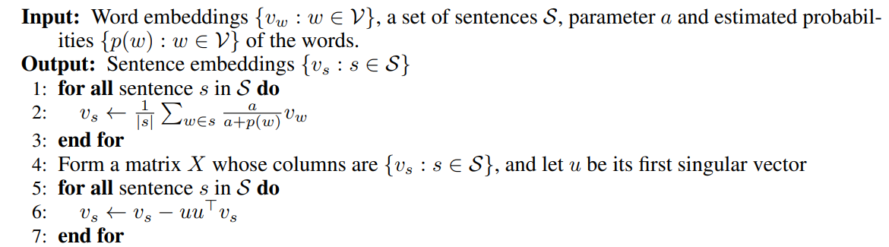
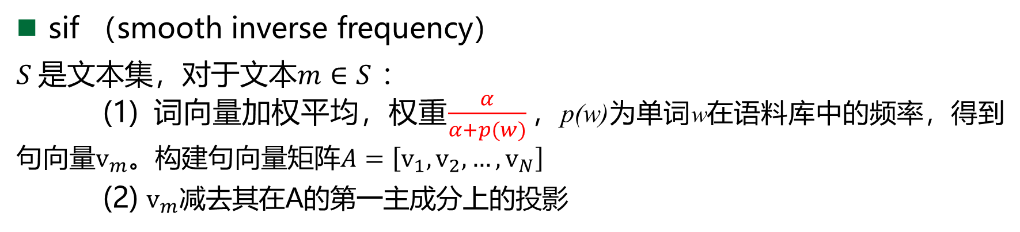
词嵌入 – 无监督方法
3.2
sif （smooth inverse frequency）
$S$是文本集，对于文本$m∈S$ ：
(1) 词向量加权平均，权重$\frac{α}{α+p(w)}，$p(w)为单词w在语料库中的频率，得到句向量$v_{m}$。构建句向量矩阵$A=\left[v_{1},v_{2},…,v_{N}\right]$
(2) $v_{m}$减去其在A的第一主成分上的投影

Slide 34
词嵌入 –监督方法
3.2
有监督方法
相似度检测问题转化为二分类/回归问题
二分类：相似为1，不相似为0
回归：1-5分，打分
SVM， CNN，孪生LSTM…

Slide 35
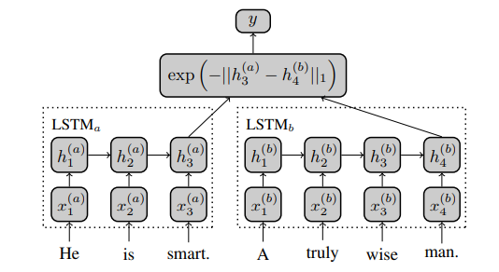
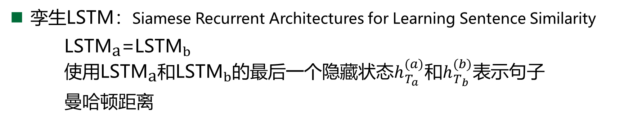
词嵌入 – 监督方法
3.2
孪生LSTM：Siamese Recurrent Architectures for Learning Sentence Similarity
${\text{LSTM}}_{\text{a}}$=${\text{LSTM}}_{b}$
使用${\text{LSTM}}_{\text{a}}和{\text{LSTM}}_{b}$的最后一个隐藏状态$h_{T_{a}}^{(a)}$和$h_{T_{b}}^{(b)}$表示句子
曼哈顿距离

Slide 36
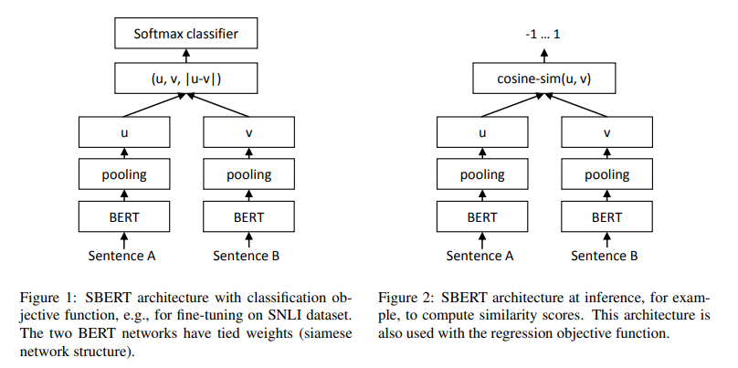
基于语料库 – BERT
3.3
Sentence-BERT: Sentence Embeddings using Siamese BERT-Networks
孪生网络结构，两个BERT

Slide 37
基于语料库 – BERT
3.3
将句子A和句子B分别输入到两个BERT
对BERT输出进行Pooling，提取句子表示u和v

Slide 38
基于语料库 – BERT
3.3
Pooling策略
CLS策略：采用CLS标签对应的输出
Mean策略：所有token的输出求平均
Max策略：token输出各个维度取最大值
Mean策略效果最好

Slide 39
基于语料库 – BERT
3.3
fine-tuning方法：Classification、Regression

Slide 40
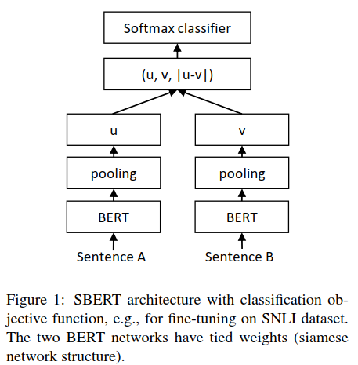

基于语料库 – BERT
3.3
Classification
网络结构：孪生网络
Pooling：Mean策略
输出：softmax
损失函数：交叉熵

Slide 41
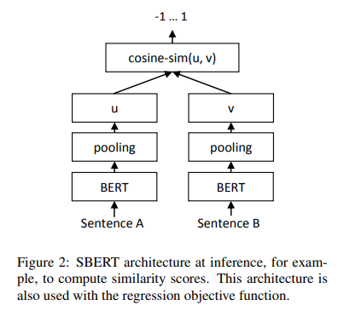
基于语料库 – BERT
3.3
Regression
网络结构：孪生网络
Pooling：Mean策略
输出：u和v内积
损失函数：均方误差

Slide 42
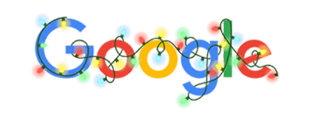

基于语料库– 搜索引擎
3.4
“
搜索引擎
搜索引擎为网络上的海量信息提供了高效的接口，其背后是一个不断更新的巨大语料库。返回页面数和查询结果片段是大多数搜索引擎提供的两个有用的信息源。

Slide 43
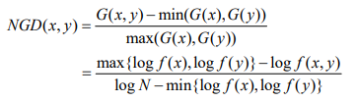
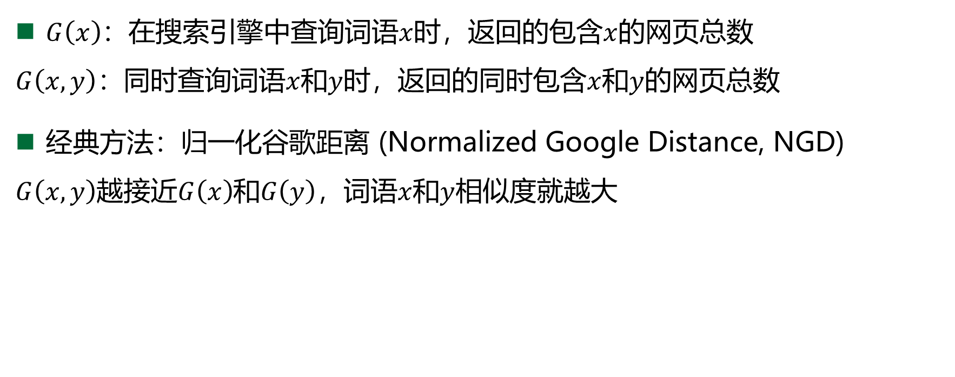
搜索引擎 – 基于返回页面数
3.4
基于返回页面数
$G\left(x\right)$：在搜索引擎中查询词语$x$时，返回的包含$x$的网页总数
$G\left(x,y\right)：$同时查询词语$x$和$y$时，返回的同时包含$x$和$y$的网页总数
经典方法：归一化谷歌距离 (Normalized Google Distance, NGD)
$G\left(x,y\right)$越接近$G\left(x\right)$和$G\left(y\right)$，词语$x$和$y$相似度就越大

Slide 44
搜索引擎 – 基于查询结果片段
3.4
基于查询结果片段
查询结果片段：搜索引擎在查询词周围提取的简短文本窗口，提供了关于查询术语的上下文信息。
经典方法：SH方法
将各个查询结果片段转化为基于TF-IDF权重的向量表示形式，再归一化得到片段的质心向量
相似度=质心向量的内积

Slide 45
基于语料库 – 搜索引擎
3.4
基于返回页面数
基于基于查询结果片段
优：反应快
不依赖任何领域信息
缺：忽略词的位置
多义词
优：考虑词的位置信息
缺：相似度依赖查询结果排名

Slide 46
4
基于世界知识
文本相似度检测
汇报人：刘欣睿 3220200923

Slide 47
基于世界知识 – 总览
4
基于世界知识
本体知识
网络知识
距离路径
信息内容
属性
混合

Slide 48
基于世界知识 – 总览
4
定义：利用具有规范组织体系的知识库计算文本相似度，一般可以分为两种：基于本体知识和基于网络知识 。
基于本体知识
基于网络知识
利用本体结构体系中概念之间的上下位和同位关系，如果概念之间是语义相似的，那么两个概念之间有且仅有一条路径。
在这种方法中，词条呈结构化并词条之间通过超链接形式展现上下位关系，这种信息组织方式更接近于计算机的理解。概念之间的路径或词条之间的链接就成为文本相似度计算的基础。

Slide 49
基于本体知识 – 本体
4.1
“
本体
这里的本体指广泛的词典，词汇表以及狭义的本体。由于本体能够准确地表示概念含义并能反映出概念之间的关系，所以本体成为文本相似度(语义)研究的基础。最常利用的本体是通用词典，比如WordNet、HowNet和同义词词林等等，除了词典之外还有一些领域本体，比如医疗本体，电子商务本体，地理本体，农业本体等。

Slide 50
基于本体知识 – WordNet
4.1
简介
WordNet是一个词典。每个word可能有多个不同的sense。而每个不同的sense又可能对应多个word，比如topic和subject在某些情况下是同义的。例如，”publish”是一个word，它可能有多个sense：
例子
1. (39) print, publish -- (put into print; "The newspaper published the news of the royal couple's divorce"; "These news should not be printed")
2. (14) publish, bring out, put out, issue, release -- (prepare and issue for public distribution or sale; "publish a magazine or newspaper")
3. (4) publish, write -- (have (one's written work) issued for publication; "How many books did Georges Simenon write?"; "She published 25 books during her long career")

Slide 51
基于本体知识 – 方法分类
4.1
基于距离（路径）
基于信息内容
基于属性
混合式
原理：用概念之间的路径长度表示距离。
特点：在计算方法中加入了节点深度，密度，强度，宽度及分类体系层次等影响因子 。
原理：用概念词共享的信息量化它们之间的语义相似度 。
特点：计算方法采用不同节点的信息量以及表达信息内容的不同公式 。
原理：用概念词之间的公共属性数量衡量它们之间的相似度。
特点：计算效果依赖于本体属性集的完整性 。
原理：将基于距离，基于内容，基于属性三种方法综合计算概念之间的相似度 。
特点：计算方法中权重参数设置大多依赖领域专家 。

Slide 52
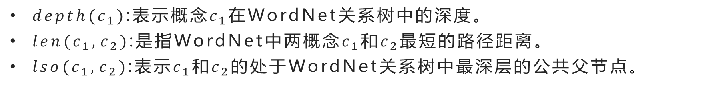
基于本体知识 – 基于路径的算法
4.1
简介
该类算法是以两个概念在WordNet中is_a关系树中的路径距离，及其公共父节点在树中的深度为参数来计算相似度的。一般情况下，两概念间的路径越长，说明两概念相似度越小，即相似度值小。
公式
${sim}_{WP}\left(c_{1},c_{2}\right)=$ $\frac{2×depth(lso\left(c_{1},c_{2}\right))}{len\left(c_{1},lso\left(c_{1},c_{2}\right)\right)+len\left(c_{2},lso\left(c_{1},c_{2}\right)\right)+2×depth(lso\left(c_{1},c_{2}\right))}$
$depth(c_{1})$:表示概念$c_{1}$在WordNet关系树中的深度。
$len(c_{1},c_{2})$:是指WordNet中两概念$c_{1}$和$c_{2}$最短的路径距离。
$lso(c_{1},c_{2})$:表示$c_{1}$和$c_{2}$的处于WordNet关系树中最深层的公共父节点。

Slide 53
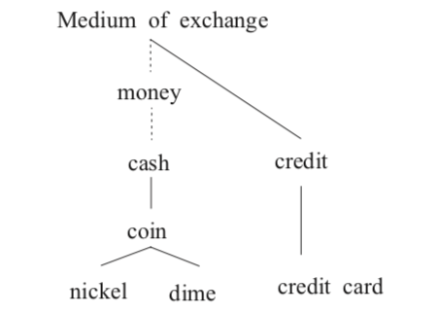


基于本体知识 – 基于信息内容的算法
4.1
Resnik认为衡量两个概念相似度的标准是该概念对所共享的信息。对于WordNet分类树中的概念，其相似度是由包含两个概念的概念位置来决定。两概念的相似度由包含两概念的最深层的公共父节点来决定，只需求出该公共父节点的特征值，就可以得到两概念的相似度值。由此可以得到概念相似度模型，$p(c)$表示遇到概念实例$c$的概率：
该类算法是以两个概念在WordNet中is_a关系树中的路径距离，及其公共父节点在树中的深度为参数来计算相似度的。一般情况下，两概念间的路径越长，说明两概念相似度越小，即相似度值小。
公式
${sim}_{WP}\left(c_{1},c_{2}\right)=$ $\frac{2×depth(lso\left(c_{1},c_{2}\right))}{len\left(c_{1},lso\left(c_{1},c_{2}\right)\right)+len\left(c_{2},lso\left(c_{1},c_{2}\right)\right)+2×depth(lso\left(c_{1},c_{2}\right))}$
$depth(c_{1})$:表示概念$c_{1}$在WordNet关系树中的深度。
$len(c_{1},c_{2})$:是指WordNet中两概念$c_{1}$和$c_{2}$最短的路径距离。
$lso(c_{1},c_{2})$:表示$c_{1}$和$c_{2}$的处于WordNet关系树中最深层的公共父节点。
$${sim}_{R}\left(c_{1},c_{2}\right)=−\log{p\left(lso\left(c_{1},c_{2}\right)\right)=IC(lso\left(c_{1},c_{2}\right))}$$
$$IC\left(coin\right)=−log⁡(coin)$$

Slide 54
基于网络知识
4.2
简介
由于本体中词语数量的限制，有些学者开始转向基于网络知识方法的研究，原因是后者覆盖范围广法，富含丰富的语义信息，更新速度相对较快，使用最多的网络知识就是维基百科，百度百科网络知识一般包括两种结构，分别是词条页面之间的链接和词条之间的层次结构。
对比
基于网络知识的文本相似度计算方法大多利用页面链接或层次结构，能较好地反映出词条的语义关系。但其不足在于：词条与词条的信息完备程度差异较大，不能保证计算准确度；网络知识的产生方式是大众参与，导致文本缺少一定的专业性。

Slide 55
基于网络知识
4.2
WikiRelate！
ESA
WLM
在维基百科中检索出与词语相关的网页，并通过抽取网页所属类别找到一个分类树，最终基于抽取的页面以及在分类法中的路径计算相关度。
基于维基百科派生出高维概念空间并将词语表示为维基百科概念的权重向量，通过比较两个概念向量，如余弦相似度，得到语义相关度，计算效果优于人工判读。该方法比WikiRelate!表达更加复杂的语义，而且模型对用户来说简单易懂，鲁棒性较好。
WLM方法仅使用维基百科的链接结构以及较少的数据和资源, 比ESA简单, 但计算结果不如ESA理想。

Slide 56
5
文本比对
汇报人：邬惠燕 3220200973

Slide 57
文本比对– 总览
5
文本比对
方法
工具
LCS
Roling Hash
Ultra
Compare
Beyond Compare
Word

Slide 58
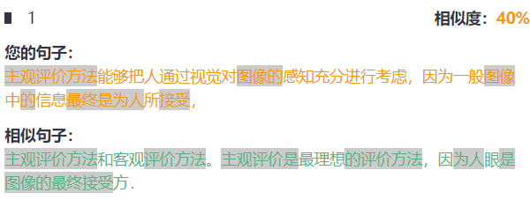
文本比对
5.1
文本比对：计算和展示文本之间的不同和相同之处
使用的方法：
LCS
Rolling Hash
……
应用：
比较、合并文档和代码
版本控制
……
工具：
UltraCompare
Beyond Compare
WinMerge
Word
……

Slide 59
文本比对 – Rolling Hash
5.1
a | l | g | o | r | i | t | h | m | s
降低时间复杂度 O(nL) -> O(n)
共同子串问题：两个长度为n的长字符串S和T，是否拥有长度为L的共同子串
计算S第一个长度为L的子串，O(L)
Rolling Hash计算S所有n个子串，加入hash table，O(n)
计算T第一个长度为L的子串，O(L)
Rolling Hash计算T所有n个子串，检查hash table看是否能命中，O(n)
如果T的一个子串命中了S的一个子串，那么就进行匹配，如果相等则继续，否则停止匹配。O(L)

Slide 60
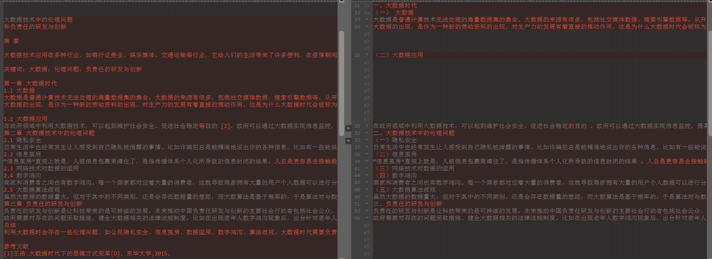
文本比对 – 工具
5.2
UltraCompare

Slide 61
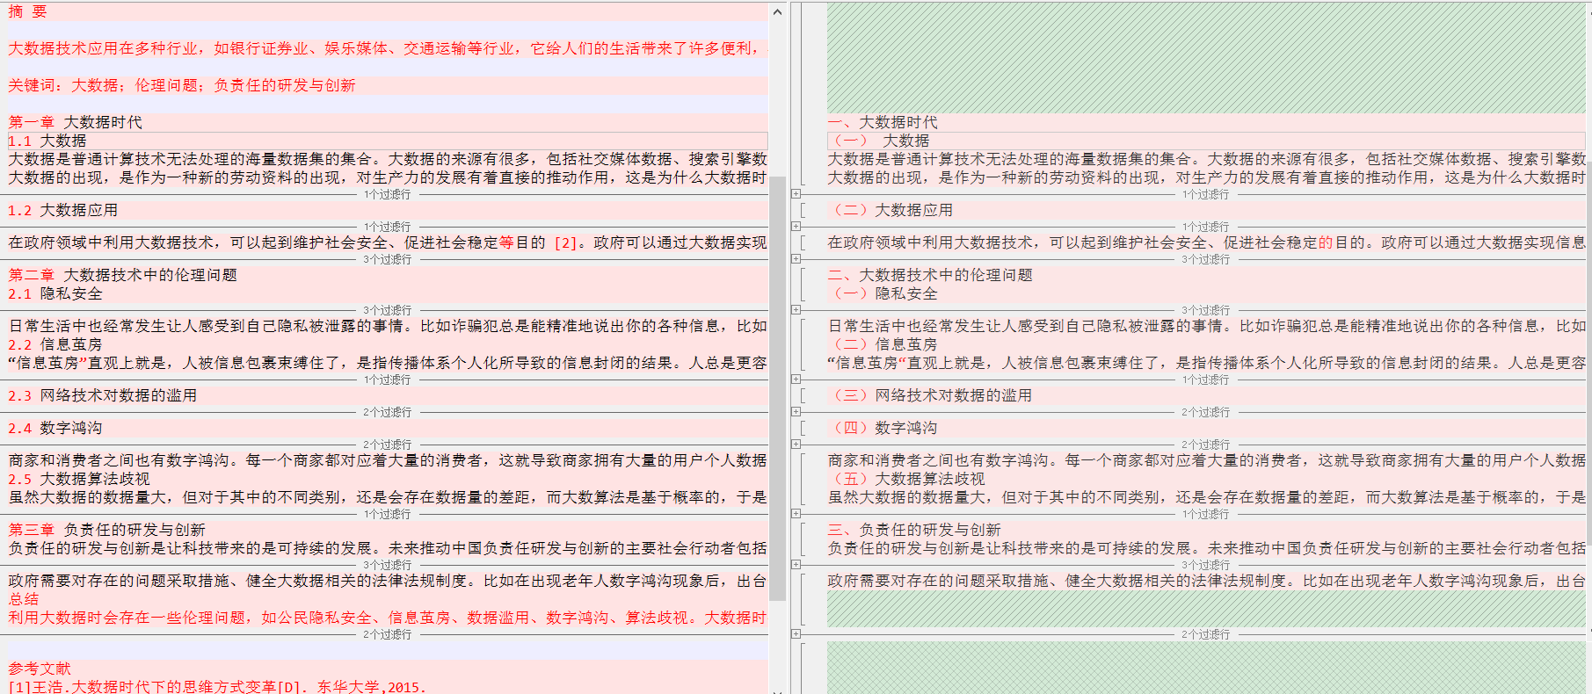
文本比对 – 工具
5.2
Beyond Compare

Slide 62
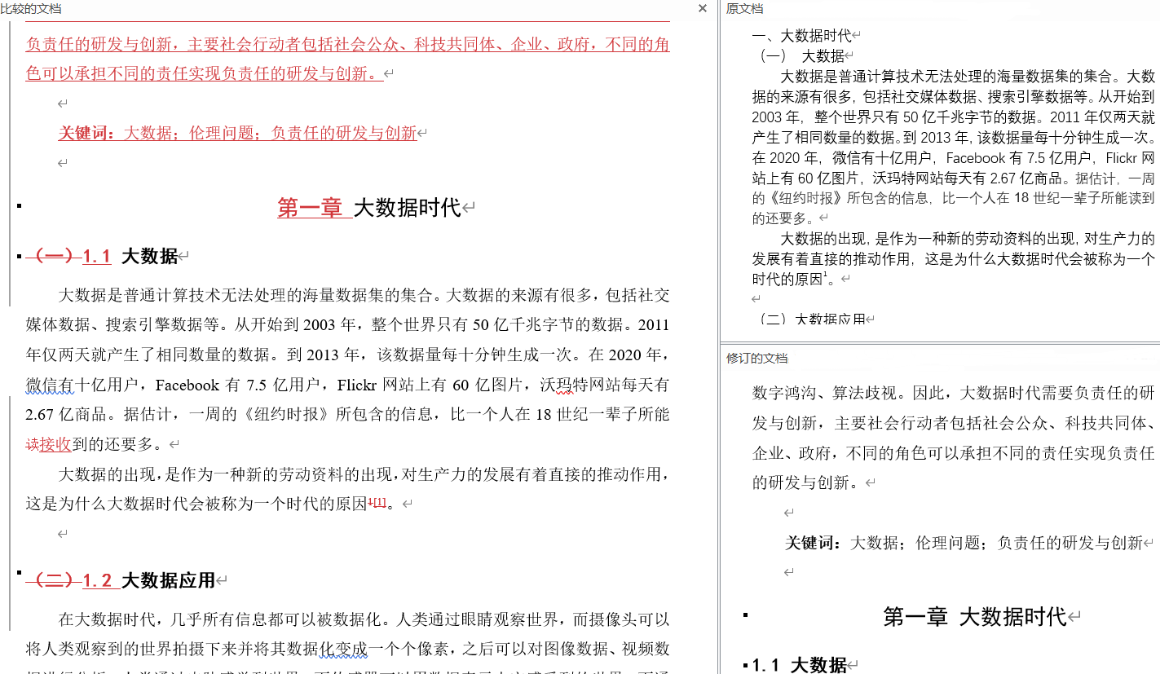
文本比对 – 工具
5.2
Word

Slide 63
6
Demo展示
汇报人：李四贝 3220200904
付卓新 3220200872

Slide 64
Demo展示 – 总览
6
Demo展示
实验准备
Demo
结果展示
与比对
数据集
评价
标准
Word2vec
无监督
Word2vec
有监督
BERT
开源工具

Slide 65
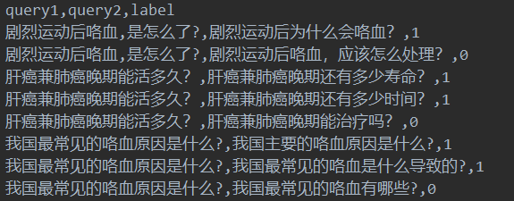
Demo展示– 实验准备
6.1
数据集：疫情问题集，8747对，0/1标签

Slide 66
Demo展示– 实验准备
6.1
开源工具：腾讯AI Lab开源词向量
分词工具：LAC（百度开源）
bert：chinese_roberta_wwm_ext（哈工大开源）
评价标准：accuracy正确率

Slide 67
Demo展示– Word2vec无监督方法
6.2
tf-idf加权平均
使用Word2vec计算句向量，然后求句向量相似度
WMD
直接使用Word2vec计算句子间的语义距离

Slide 68
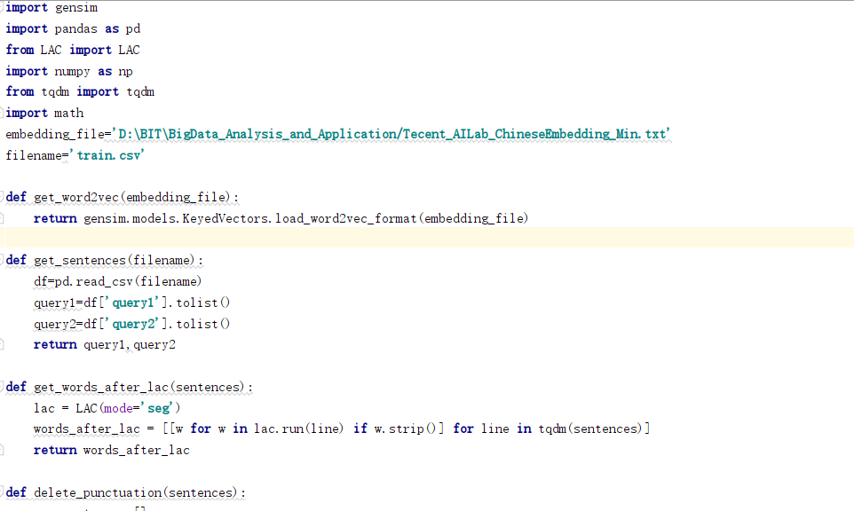
Word2vec无监督方法 – tf-idf
6.2
文本预处理

Slide 69

Word2vec无监督方法 – tf-idf
6.2
求tf-idf值，加权平均求句向量

Slide 70

Word2vec无监督方法 – tf-idf
6.2
余弦相似度

Slide 71
Word2vec无监督方法 – tf-idf
6.2
Accuracy
人工设定阈值，判断是否相关
阈值 | 0.75 | 0.80 | 0.85 | 0.90 | 0.95
accuracy | 0.699 | 0.712 | 0.719 | 0.722 | 0.723

Slide 72
Word2vec无监督方法 – WMD
6.2
WMD计算方式
gensim库
wmd=w2v.wmdistance(qlist1[i],qlist2[i])

Slide 73
Word2vec无监督方法 – WMD
6.2
WMD转化为相似度
def get_wmdsim(w2v,qlist1,qlist2):
simlist=[]
for i in range(len(qlist1)):
wmd=w2v.wmdistance(qlist1[i],qlist2[i])
wmdsim=1/(1+wmd)
simlist.append(wmdsim)
return simlist

Slide 74
Word2vec无监督方法 – WMD
6.2
Accuracy
人工设定阈值，判断是否相关
阈值 | 0.45 | 0.50 | 0.55 | 0.60 | 0.65
accuracy | 0.685 | 0.751 | 0.730 | 0.684 | 0.652

Slide 75
Word2vec无监督方法 – 比对
6.2
tf-idf
阈值 | 0.75 | 0.80 | 0.85 | 0.90 | 0.95
accuracy | 0.699 | 0.712 | 0.719 | 0.722 | 0.723
WMD
阈值 | 0.45 | 0.50 | 0.55 | 0.60 | 0.65
accuracy | 0.685 | 0.751 | 0.730 | 0.684 | 0.652

Slide 76
Demo展示– 两个基本问题
6.3
句子表示
word2vec+lstm，bert
两个句子的相似性
余弦相似度（cosine_similarity）、曼哈顿距离（Manhattan Distance）、（u，v，|u-v|）+ MLP

Slide 77

Demo展示– 句子相似性的不同方法对比
6.3
算法流程：

Slide 78


Demo展示– 句子相似性的不同方法对比
6.3
部分代码：

Slide 79
Demo展示– 句子相似性的不同方法对比
6.3
实验结果：
5折交叉验证平均准确率：
模型 | 准确率
word2vec+lstm+cosine | 70.09%
word2vec+lstm+manhattan | 71.46%
word2vec+lstm+u,v,|u-v| | 87.33%

Slide 80


Demo展示– word2vec与bert对比
6.3
基于bert两种方法：

Slide 81


Demo展示– word2vec与bert对比
6.3
部分代码：

Slide 82
Demo展示– word2vec与bert对比
6.3
实验结果：
5折交叉验证平均准确率：
模型 | 准确率
word2vec+lstm+u,v,|u-v| | 87.33%
bert(finetune) | 94.44%
bert+u,v,|u-v| | 89.78%

Slide 83
Demo展示– case
6.3
 | 请问无痰无咳嗽咯血这是什么病？,请问无痰无咳嗽咯血是什么病症？,1 | 请问鸦胆子油软胶囊饭后吃还是饭前吃好？,请问鸦胆子油软胶囊可以和其他药一起吃吗？,0 | 我国最常见的咯血原因是什么?,我国最常见的咯血是什么?,0
word2vec+lstm+cosine | 0.9223 ✔ | 0.2352 ✖ | 0.8920 ✖
word2vec+lstm+u,v,|u-v| | 1 ✔ | 1 ✖ | 1 ✖
bert+u,v,|u-v| | 1 ✔ | 0 ✔ | 1 ✖
bert(finetune) | 1 ✔ | 0 ✔ | 0 ✔

Slide 84
感谢聆听

